Slide 2



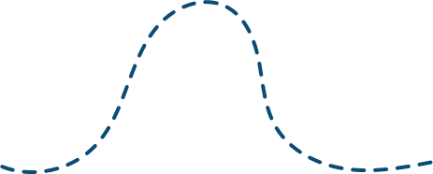

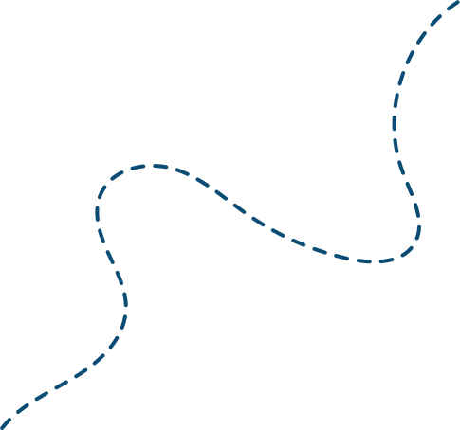









TRANG 98

Slide 3








Slide 4


Em là
phi hành gia

Slide 5









Câu 1: 2 x $\frac{3}{4}= ?$
$$\frac{6}{2}$$
$$\frac{3}{2}$$
$$\frac{2}{3}$$
$$\frac{2}{6}$$

Slide 6



Câu 2: $\frac{1}{3}×\frac{2}{4}= ?$
$$\frac{1}{12}$$
6
$$\frac{1}{6}$$
12

Slide 7


Slide 8
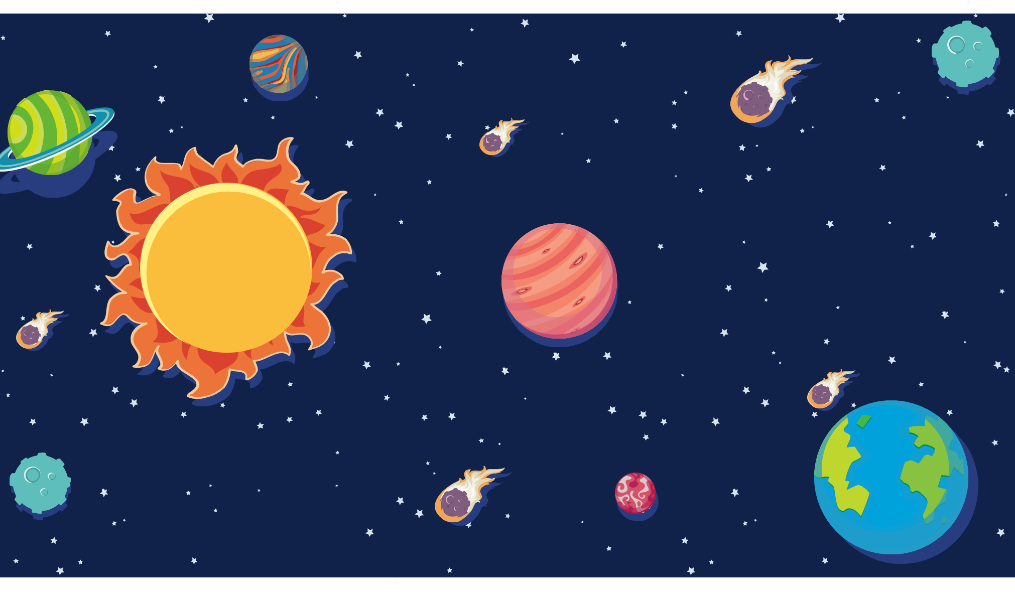

Hãy vượt qua các câu hỏi để đưa con tàu vũ trụ quay lại Trái Đất nhé!

Slide 9

1
3
5
2
4

Slide 10




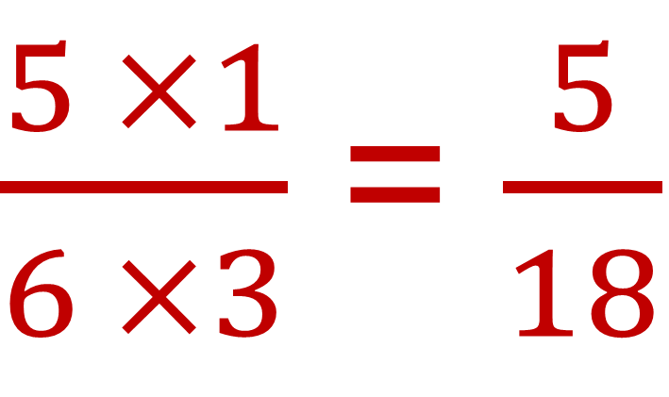
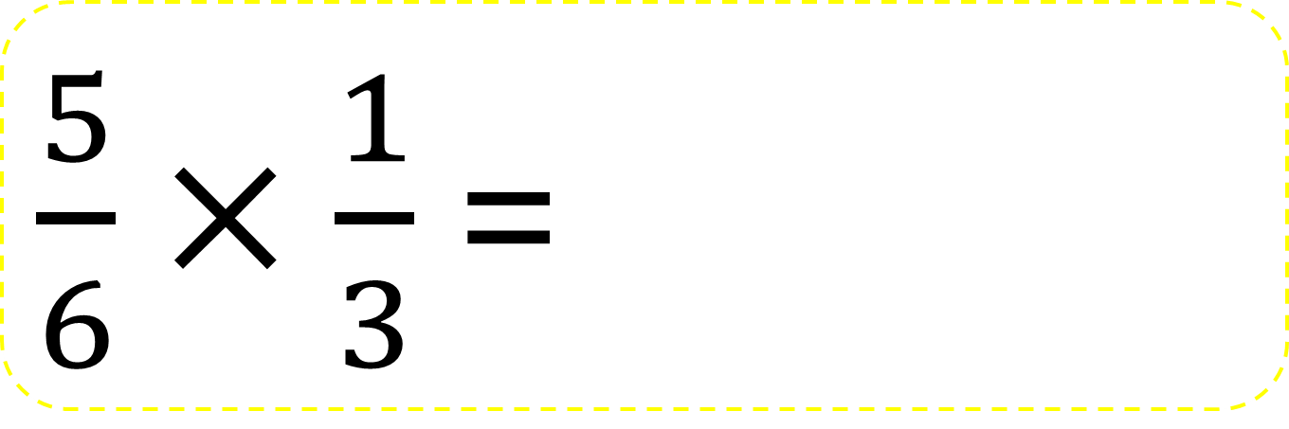
Bài 1: Tính
$\frac{5}{6}$ $×$ $\frac{1}{3}$ =
$\frac{5 ×1}{6 ×3}$ = $\frac{5}{18}$

Slide 11
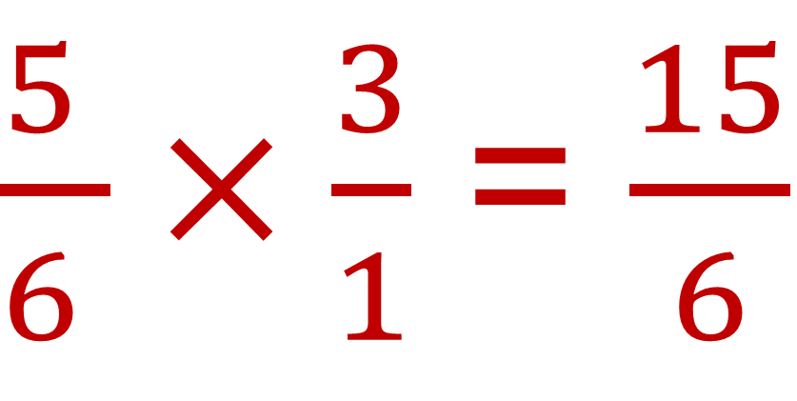
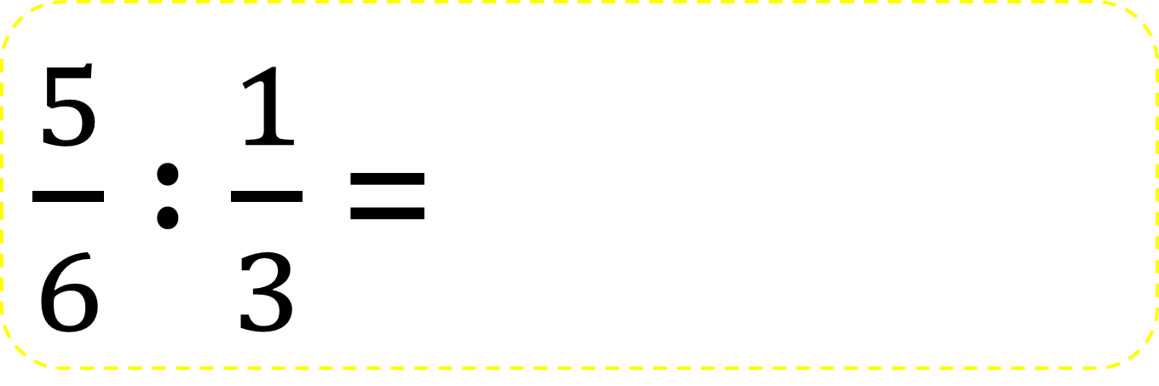
Bài 1: Tính
$\frac{5}{6}$ $:$ $\frac{1}{3}$ =
$\frac{5 }{6 }×\frac{3}{1}$ = $\frac{15}{6}$

Slide 12
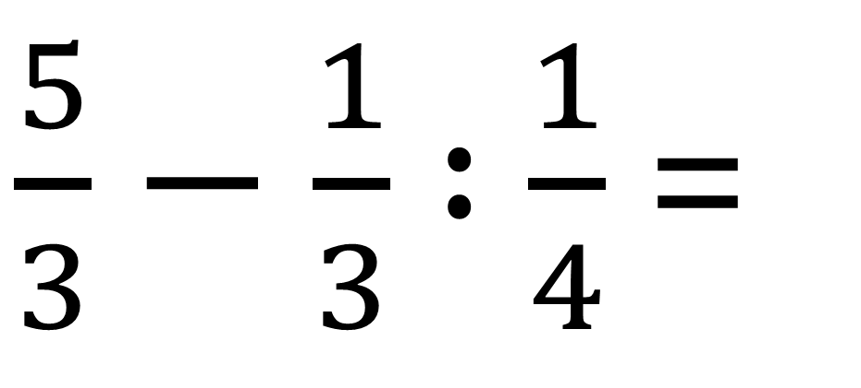
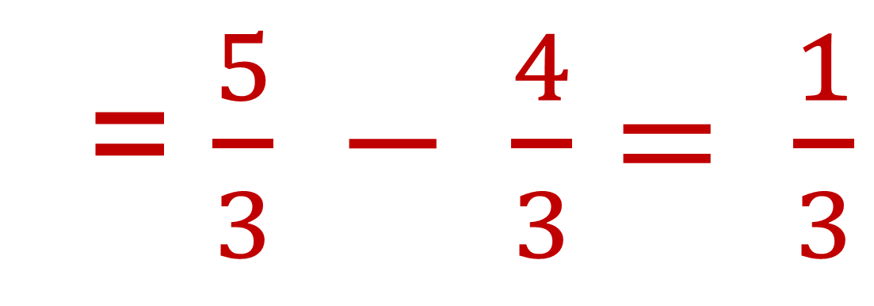

Bài 1: Tính
$\frac{5}{3}−\frac{1}{3}$ $:$ $\frac{1}{4}$ =
$$\frac{5 }{3 }− \frac{1}{3}×\frac{4}{1}$$
= $\frac{5}{3} − \frac{4}{3}= \frac{1}{3}$

Slide 13
1
3
5
2
4

Slide 14

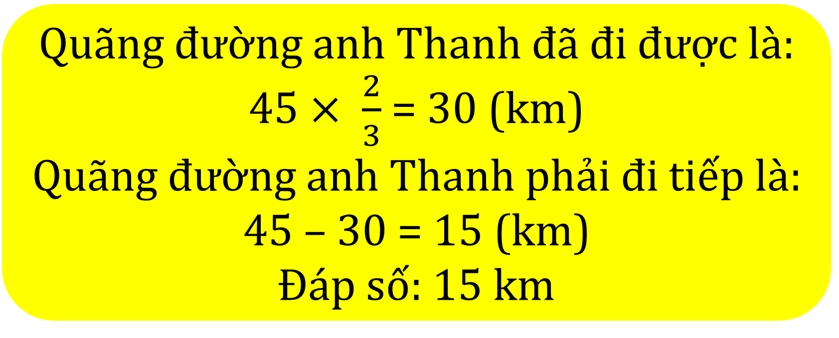
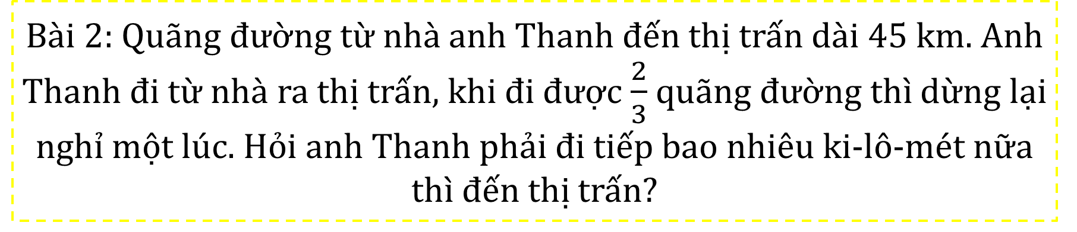
Bài 2: Quãng đường từ nhà anh Thanh đến thị trấn dài 45 km. Anh Thanh đi từ nhà ra thị trấn, khi đi được $\frac{2}{3}$ quãng đường thì dừng lại nghỉ một lúc. Hỏi anh Thanh phải đi tiếp bao nhiêu ki-lô-mét nữa thì đến thị trấn?
Quãng đường anh Thanh đã đi được là:
45 $× \frac{2}{3}$ = 30 (km)
Quãng đường anh Thanh phải đi tiếp là:
45 – 30 = 15 (km)
Đáp số: 15 km

Slide 15
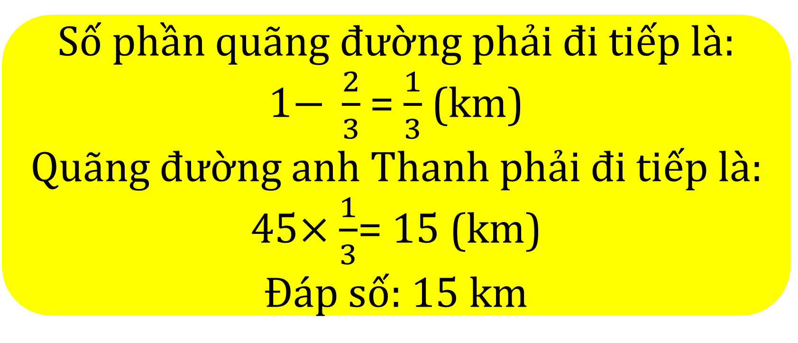
Bài 2: Quãng đường từ nhà anh Thanh đến thị trấn dài 45 km. Anh Thanh đi từ nhà ra thị trấn, khi đi được $\frac{2}{3}$ quãng đường thì dừng lại nghỉ một lúc. Hỏi anh Thanh phải đi tiếp bao nhiêu ki-lô-mét nữa thì đến thị trấn?
Số phần quãng đường phải đi tiếp là:
1$− \frac{2}{3}$ = $\frac{1}{3}$ (km)
Quãng đường anh Thanh phải đi tiếp là:
45$×\frac{1}{3}$= 15 (km)
Đáp số: 15 km

Slide 16
1
3
5
2
4

Slide 17






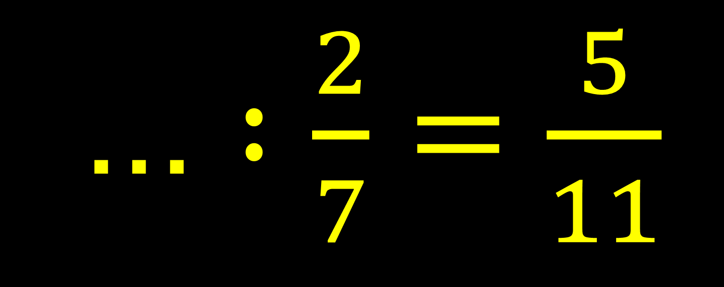
Bài 3: Tìm phân số thích hợp
$$\frac{10}{77}$$
... $:\frac{2}{7}=\frac{5}{11}$

Slide 18



$$\frac{6}{5}$$
$$\frac{5}{8}$$
$$\frac{3}{4}:…=$$

Slide 19


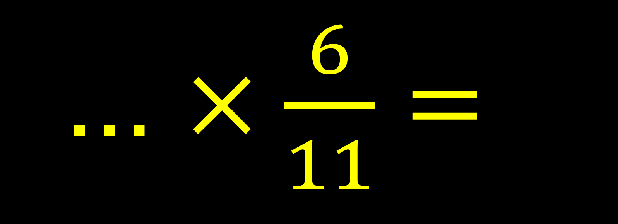
$$\frac{11}{6}$$
... $×\frac{6}{11}=$
$$1$$

Slide 20
1
3
5
2
4

Slide 21
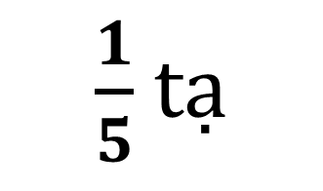




Bài 4: Chọn câu trả lời đúng:
Một rô-bốt thu hoạch và sấy chuối. Biết cứ 1 kg chuối tươi sấy được $\frac{1}{5}$ kg chuối khô. Nếu rô-bốt thu hoạch được 1 tạ chuối tươi thì sẽ sấy được lượng chuối khô là:
$\frac{1}{5}$ tấn
$\frac{1}{5}$ tạ
$$5 tạ$$
$$5 yến$$

Slide 22
1
3
5
2
4

Slide 23
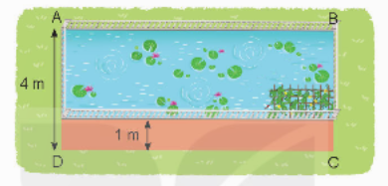


Bài 5: Tìm phân số thích hợp
Một mảnh đất hình chữ nhật có chiều rộng 4 m và diện tích $\frac{91}{2}$ m². Người ta đào một cái ao hình chữ nhật trên mảnh đất đó, phần còn lại làm một lối đi rộng 1m. Diện tích của cái ao là ........ m²
$$\frac{273}{8}$$

Slide 24

Bài giải
Chiều dài mảnh đất là:
$\frac{91}{2}$ : 4 = $\frac{91}{8}$ (m)
Chiều rộng của cái ao là:
4 – 1 = 3 (m)
Diện tích cái ao là:
$\frac{91}{8}$ $×$ 3 = $\frac{273}{8}$ (m²)
Đáp số: $\frac{273}{8}$ m²

Slide 25
1
3
5
2
4

Slide 26


Slide 27
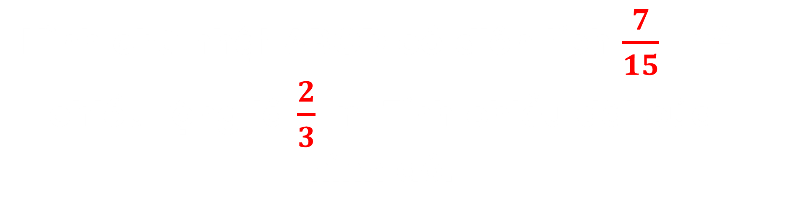


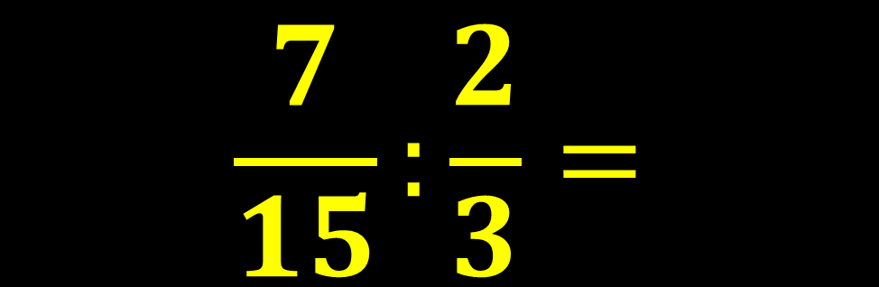
Hình chữ nhật ABCD có diện tích $\frac{7}{15}$ m², chiều rộng là $\frac{2}{3}$ m. Tính chiều dài của hình đó.
$$\frac{7}{15}:\frac{2}{3}=$$
$$\frac{7}{15}×\frac{3}{2}$$
$$=\frac{7}{10}$$

Slide 28



Slide 29






